Slide 1

Estadística Inferencial
Distribución normal
Estadística II

Slide 2
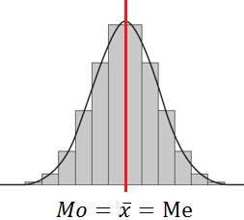
Características de la Distribución Normal
La función de densidad de probabilidad tiene forma de campana
Tiene una única moda, que coincide (aproximadamente) con su media y su mediana.

Slide 3
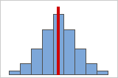
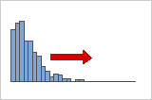
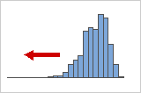
Su Coeficiente de asimetría es muy próximo a cero.
Coeficiente de asimetría: Permite identificar si los datos se distribuyen de forma simétrica o asimétrica alrededor de la media aritmética
La curva de la distribución normal es simétrica por lo que en teoría este coeficiente debe ser cero, pero en la práctica se admite que esté:
-0,5 < Coeficiente de asimetría < 0,5
Si la distribución no es simétrica no es normal. En ese caso podría ser:
Curva asimétrica positiva
Coeficiente de asimetría > 0,5
Curva asimétrica negativa
Coeficiente de asimetría < -0,5

Slide 4
Criterio de simetría
La distribución presenta asimetría negativa cuando el coeficiente de asimetría es menor que -0,5
La distribución presenta asimetría positiva si el coeficiente de asimetría es mayor a 0,5
Asimétrica negativa
Simétrica
Asimétrica positiva
-∞ -0,5 0 0,5 +∞
La distribución es simétrica, si el coeficiente de asimetría está entre -0,5 y 0,5.

Slide 5
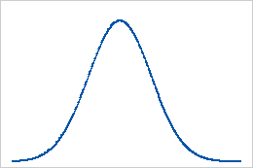
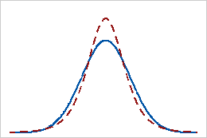
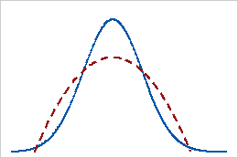
Su curtosis es muy próxima a cero
Curtosis: Permite determinar el grado de concentración de los datos en torno a la media aritmética.
Los datos distribuidos normalmente son la línea de base para la curtosis, por lo que tienen curtosis cero, pero en la práctica se admite:
-0,5 < Curtosis < 0,5
En caso contrario, no es normal:
Alta concentración en torno a la media (Leptocúrtica)
Curtosis > 0,5
Baja concentración en torno a la media (Platicúrtica)
Curtosis < -0,5

Slide 6
Criterio de Curtosis
De la misma manera que en análisis de simetría, algunos autores han determinado un rango de valores para el Coeficiente de Curtosis, tal como se observa en la figura siguiente:
La distribución es platicúrtica, por lo que existe baja concentración de datos u observaciones en torno a la media.
La distribución es leptocúrtica, por lo que existe alta concentración de datos u observaciones en torno a la media.
Platicúrtica
Mesocúrtica
Leptocúrtica
-∞ -0,5 0 0,5 +∞
La distribución es mesocúrtica, por lo que existe concentración normal de datos u observaciones en torno a la media.

Slide 7
Ejemplo: Se han calculado las medidas de distribución de la variable presión sistólica medida en mmHg (milímetros de mercurio) obtenida de una muestra de 300 personas de la tercera edad.
Fórmula Excel | Valor | Interpretación
CURTOSIS(rango de datos) | -1,097309 | La distribución de la presión sistólica es platicúrtica, por lo que presenta baja concentración de datos en torno a la media.
COEFICIENTE.ASIMETRIA(rango de datos) | 0,176453 | La distribución de la presión sistólica es simétrica por lo que existe aproximadamente la misma cantidad de datos en ambos lados de la media.

Slide 8
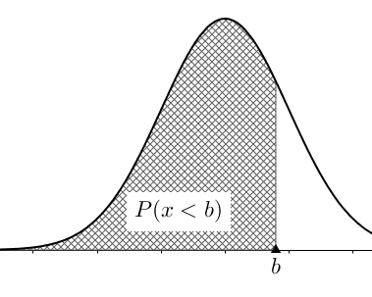
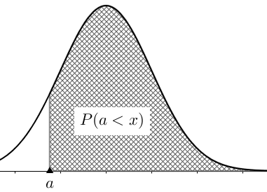
Uso de la función DISTR.NORM en Excel para calcular probabilidades.
Las fórmulas en Excel para calcular probabilidades con el modelo normal, serían las siguientes:
a) La probabilidad de que X sea a lo más k, o menor que k, es:
b) La probabilidad de que X sea al menos k o mayor que k, es:
Observación General:
=PROMEDIO(rango de datos)
=DESVESTP(rango de datos)

Slide 9
Ejercicio, utilizando funciones de Excel
El tiempo en horas que una persona dedica a navegar en Internet en una semana se puede considerar como una variable aleatoria, digamos X, la cual tiene un comportamiento aproximadamente normal, con un tiempo medio de navegación de 10 horas a la semana y una desviación estándar del tiempo de navegación en Internet de 2,5 horas. Se selecciona a una persona al azar, determine:
¿Cuál es la probabilidad de que haya navegado en Internet a lo más 5,7 horas en una semana?
¿Cuál es la probabilidad que haya navegado en Internet entre 6,2 horas y 14,8 horas en una semana?
¿Cuál es la probabilidad que haya navegado en Internet por más de 12,5 horas en una semana?

Slide 10
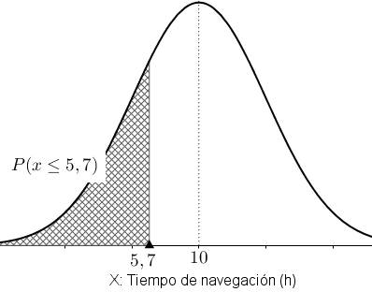
¿Cuál es la probabilidad de que haya navegado en Internet a los más 5,7 horas en una semana?
P(X ≤ 5,7) = DISTR.NORM(5,7;10;2,5;1) = 0,0427
La probabilidad es de un 4,3%.

Slide 11
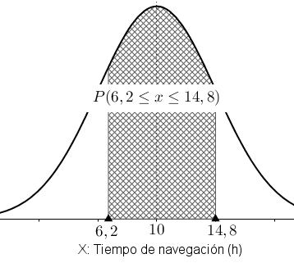
b) ¿Cuál es la probabilidad que haya navegado en Internet entre 6,2 horas y 14,8 horas en una semana?
Respuesta:
P(6,2 < X < 14,8) = P(X < 14,8) – P(X < 6,2)
= DISTR.NORM(14,8;10;2,5;1) – DISTR.NORM(6,2;10;2,5;1)
= 0,97257105 – 0,064255488
= 0,9083
= 90,8%
La probabilidad es de un 90,8%.

Slide 12
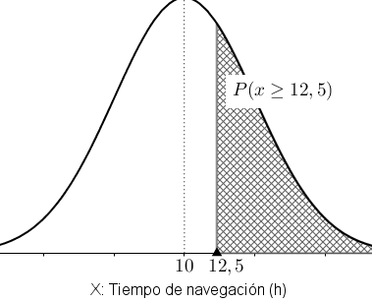
¿Cuál es la probabilidad que haya navegado en Internet por más de 12,5 horas en una semana?
Respuesta:
P(X > 12,5) = 1 – P(X < 12,5) = 1 – DISTR.NORM(12,5;10;2,5;1)
= 1 – 0,84134475
= 0,1587
La probabilidad es de un 15,9%.

